Slide 1
第十三章 命令模式
Java
设计模式
Java
设计模式
Command Pattern
(Another Name: Action, Transaction)
Encapsulate a request as an object, thereby letting you parameterize clients with different requests, queue or log requests, and support undoable operations.

Slide 2
第十三章 命令模式
Java
设计模式
Java
设计模式
命令模式（别名：动作，事务）
将一个请求封装为一个对象，从而使你可用不同的请求对客户进行参数化；对请求排队或记录请求日志，以及支持可撤消的操作。
.

Slide 3
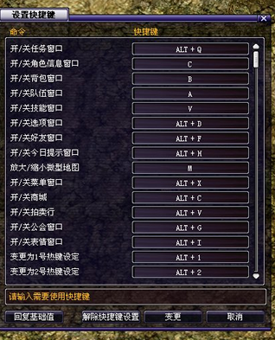
第十三章 命令模式
Java
设计模式
Java
设计模式
很多软件都能够自定义快捷键

Slide 4
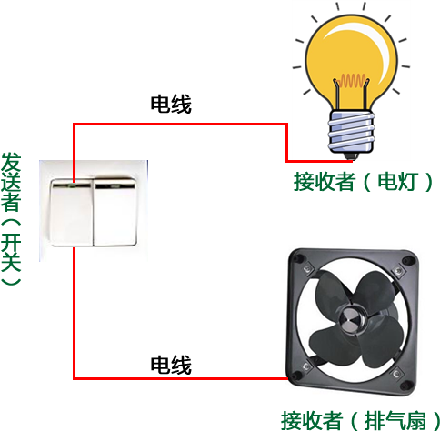
第十三章 命令模式
Java
设计模式
Java
设计模式
开关与电灯、排气扇示意图

Slide 5
第十三章 命令模式
Java
设计模式
Java
设计模式
分析—软件开发
    按钮 ← → 请求发送者
    事件处理类 ← → 请求的最终接收者和处理者
    发送者与接收者之间引入了新的命令对象（类似电线），
    将发送者的请求封装在命令对象中，再通过命令对象来
    调用接收者的方法
    相同的按钮可以对应不同的事件处理类

Slide 6
第十三章 命令模式
Java
设计模式
Java
设计模式
13.1 概述
在许多设计中，经常涉及到一个对象请求另一个对象调用其方法到达某种目的。如果请求者不希望或无法直接和被请求者打交道，即不希望或无法含有被请求者的引用，那么就可以使用命令模式。

Slide 7
第十三章 命令模式
Java
设计模式
Java
设计模式
13.2 命令模式的结构与使用
模式的结构中包括四种角色：
接收者（Receiver）
命令(Command)接口
具体命令（ConcreteCommand）
请求者（Invoker）

Slide 8
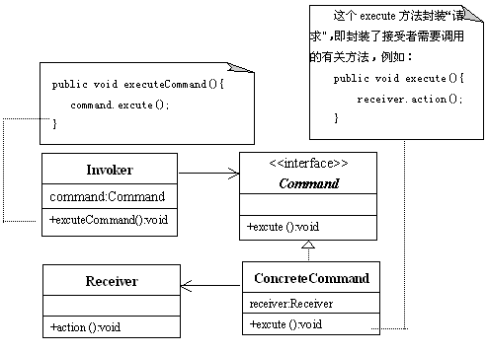
第十三章 命令模式
Java
设计模式
Java
设计模式
13.3 模式的UML类图

Slide 9
第十三章 命令模式
Java
设计模式
Java
设计模式
13.4 模式的结构的使用
在军队作战中，指挥官请求三连偷袭敌人，但是指挥官不希望或无法直接与三连取得联系，那么可以将该请求：“三连偷袭敌人”形成一个“作战命令”，该作战命令核心就是“三连偷袭敌人”。只要能让该“作战命令”被执行（即使指挥官不在），也会实现三连偷袭敌人的目的。

Slide 10
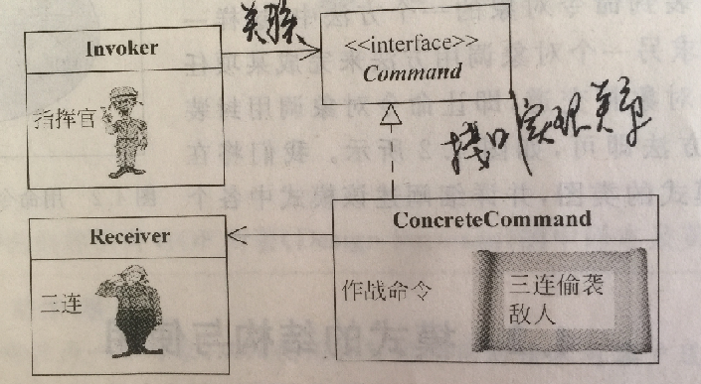
第十三章 命令模式
Java
设计模式
Java
设计模式

Slide 11
第十三章 命令模式
Java
设计模式
Java
设计模式
1．接收者（Receiver） : CompanyArmy.java
public class CompanyArmy{
public void sneakAttack(){
System.out.println("我们知道如何偷袭敌人,保证完成任务");
}
}

Slide 12
第十三章 命令模式
Java
设计模式
Java
设计模式
2．命令（Command）接口 : Command.java
public interface Command {
public abstract void execute();
}

Slide 13
第十三章 命令模式
Java
设计模式
Java
设计模式
3．具体命令（ConcreteCommand） ConcreteCommand.java
public class ConcreteCommand implements Command{
CompanyArmy army; //含有接收者的引用
ConcreteCommand(CompanyArmy army){
this.army=army;
}
public void execute(){ //封装着指挥官的请求
army.sneakAttack(); //偷袭敌人
}
}

Slide 14
第十三章 命令模式
Java
设计模式
Java
设计模式
4．请求者（Invoker） ArmySuperior.java
public class ArmySuperior{
Command command; //用来存放具体命令的引用
public void setCommand(Command command){
this.command=command;
}
public void startExecuteCommand(){
//让具体命令执行execute()方法
command.execute();
}
}

Slide 15
第十三章 命令模式
Java
设计模式
Java
设计模式
5．应用 Application.java
public class Application{
public static void main(String args[]){
CompanyArmy 三连=new CompanyArmy();
Command command=new ConcreteCommand(三连);
ArmySuperior 指挥官=new ArmySuperior();
指挥官.setCommand(command);
指挥官.startExecuteCommand();
}
}

Slide 16
第十三章 命令模式
Java
设计模式
Java
设计模式
13.5 命令模式的优点
在命令模式中，请求者（Invoker）不直接与接收者（Receiver）交互，
即请求者（Invoker）不包含接收者（Receiver）的引用，因此彻底消除
了彼此之间的耦合。
命令模式满足“开-闭原则”。如果增加新的具体命令和该命令的接受者，
不必修改调用者的代码，调用者就可以使用新的命令对象；反之，如果增
加新的调用者，不必修改现有的具体命令和接受者，新增加的调用者就可
以使用已有的具体命令。
由于请求者的请求被封装到了具体命令中，那么就可以将具体命令保存到
持久化的媒介中，在需要的时候，重新执行这个具体命令。因此，使用命
令模式可以记录日志。
使用命令模式可以对请求者的“请求”进行排队。每个请求都各自对应一
个具体命令，因此可以按一定顺序执行这些具体命令。

Slide 17
第十三章 命令模式
Java
设计模式
Java
设计模式
13.6 应用举例—模拟小电器
设计要求：
模拟一个带控制开关的小电器。该小电器上有四个开关，两个一组，
其中一组负责打开、关闭小电器上的照明灯、另外一组负责打开、关
闭电器上摄像头。
设计的类：
设计Camera类（模拟摄像头）和Light类（模拟照明灯）
设计Machine类（模拟小电器）
要求Machine类创建的对象中含有打开、关闭摄像头以及打开、关闭
照明灯的按钮。
为客户提供友好的界面，当用户单击小电器的按钮时，界面能呈现摄
像头或照明灯的状态。

Slide 18
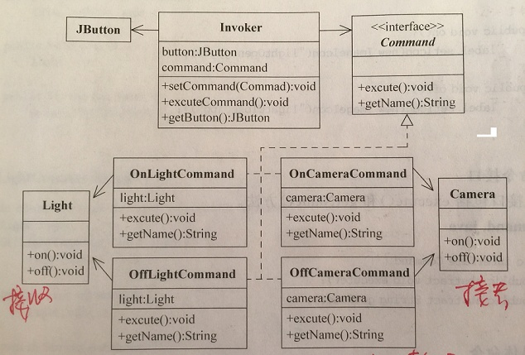
第十三章 命令模式
Java
设计模式
Java
设计模式

